Slide 1
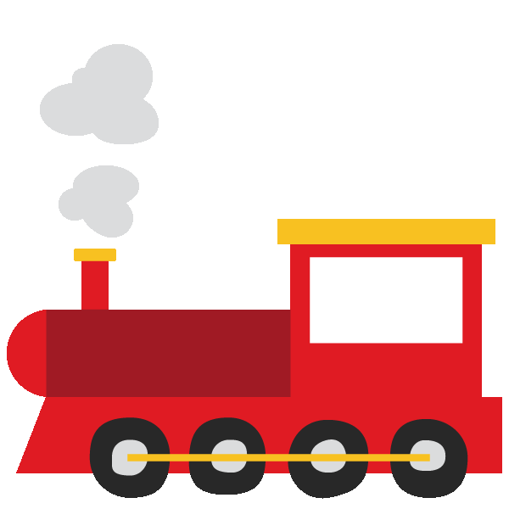
NOSINIŲ BALSIŲ RAŠYBA ŽODŽIŲ ŠAKNYJE
Notes:
1

Slide 2
Pamokos tikslas:
1. Įtvirtinti nosinių raidžių rašybos žodžių šaknyje taisykles ir mokyti įgytas žinias taikyti praktikoje.
Pamokos uždavinys :
1. Dirbdami individualiai ir grupėse mokiniai pakartos nosinių raidžių rašymo žodžių šaknyje taisykles, atlikdami 5 praktines užduotis įsivertins savo gebėjimą taikyti šias taisykles už tai gaudami kaupiamųjų taškų.

Slide 3
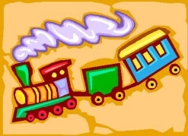

I stotelė
finišas
I I
stotelė
V
stotelė
III
stotelė
IV
stotelė

Slide 4
I stotelė

Slide 5
ĮSIDĖMĖKITE KAI KURIŲ ŽODŽIŲ RAŠYBĄ!
Žąsis
ąsotis
ąsa
vąšas
vąšelis
lęšis
lęšiukas
ląsta
ląstelė
ąžuolas
Notes:
5

Slide 6
Įsidėmėtinos rašybos žodžiai:
ryžtas
tysoti (gulėti)
lysti (liesėti)
mastelis
yda
yla
ypač ir kt.
Notes:
6

Slide 7
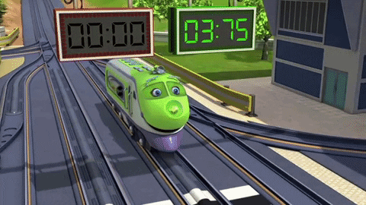
II stotelė

Slide 8
ĮSIDĖMĖKITE VEIKSMAŽODŽIUS, KURIŲ ESAMOJO LAIKO ŠAKNYJE RAŠOMOS NOSINĖS BALSĖS !
Salti sąla salo
šalti šąla šalo
balti bąla balo
Gesti gęsta geso
trešti tręšta trešo (pūva)
težti tęžta težo (patižo žemė)
Mažti mąžta mažo (mažėti)
šašti šąšta šašo
BET grėsti graso grėsė gresia; drasko dreskia drėskė
Notes:
8

Slide 9
ĮSIDĖMĖKITE
Nosinių balsių giminiškų žodžių šaknyse nerašome,
kai šaknyse a, e kaitaliojasi su ė.
graso, gresia, grėsė
drasko, dreskia, drėskė
Notes:
9

Slide 10
III stotelė

Slide 11
NOSINĖS BALSĖS RAŠOMOS ŠAKNYJE, KAI
a kaitaliojasi su an, e- su en, i - su in, u - su un prieš priebalsį s (veiksmažodžių būtojo kartinio laiko šaknyje)
Lįsti- lindo
skęsti- skendo
ręsti-rentė
spręsti- sprendė
pažįsti-pažinti (pažįstamas)
skųsti- skundė (bet skusti skuta skutė!)
kąsti- kando (bet kasti kasa kasė!)
Notes:
11

Slide 12
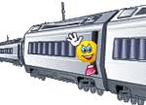
IV stotelė

Slide 13
NOSINĖS BALSĖS RAŠOMOS KAI BENDRAŠAKNIŲ ŽODŽIŲ ŠAKNYJE
a, e, i
KAITALIOJASI TARPUSAVYJE
Grįžti- grąža- gręžti
grąžtas- gręžti
tręšti-trąša
tąsa- tęsti- tįsti
rąstas-ręsti
drąsa- drįsti

Slide 14
ATSIPŪSKIME
Yra tik vienas medis ir tik viena paukštis, kurių šaknyse rašoma nosinė raidė. Atspėkite‼

Slide 15
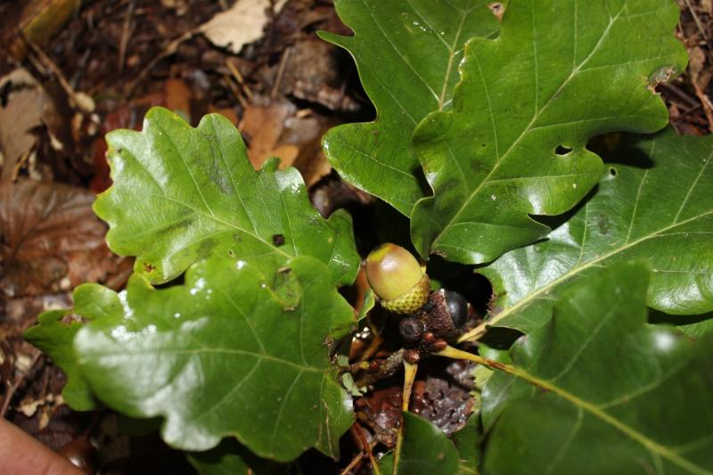
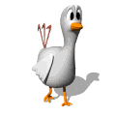
ĄŽUOLAS
ŽĄSIS

Slide 16
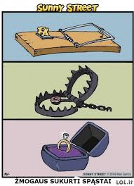
Prietaisas žvėreliams gaudyti.

Slide 17
SPĄSTAI

Slide 18
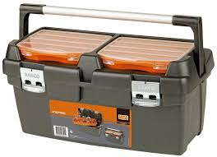
Yra trys darbo įrankiai, kurių pavadinimų šaknyje reikia rašyti nosinę raidę. Kokie?

Slide 19
GRĄŽTAS
GALĄSTUVAS
VĄŠELIS

Slide 20
Kodėl žodyje lįsti rašoma į ?
Kodėl žodyje ypatingas nosinės nerašome?
Aplinkos gražinimo akcija. Kodėl žodyje gražinimas nerašome nosinės raidės?

Slide 21
Namų darbas:
Sugalvoti būdą, kaip geriau įsiminti tas šaknis, kuriuose rašomos nosinės balsės.
Notes:
21

